Slide 1
آموزش اتوکد کاربردی رشته عمران
شامل:
آموزش کد دو بعدی
اکسل مقدماتی
اسکریپت نویسی در کد

Slide 2
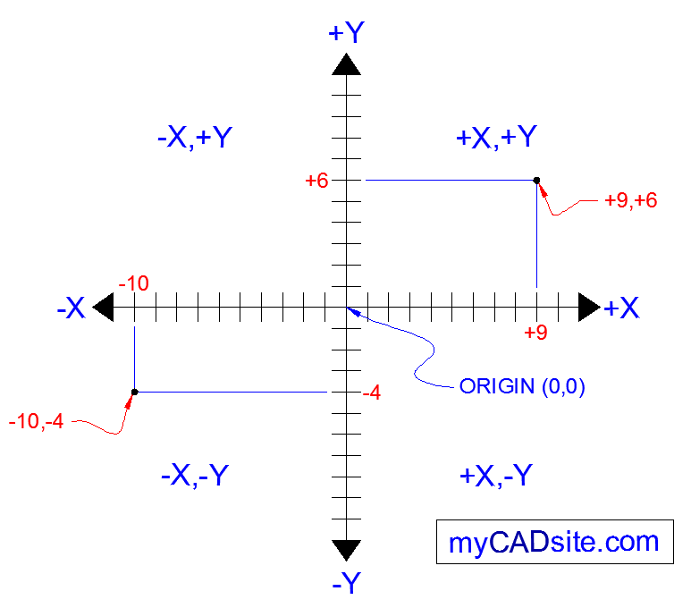
سیستم مختصات x,y

Slide 3
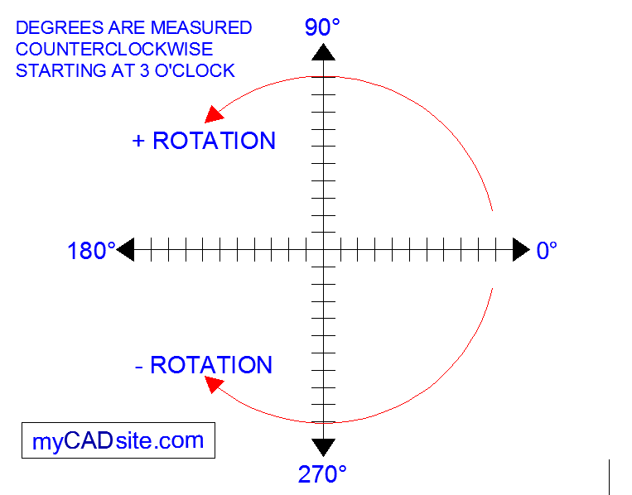
سیستم مختصات x,y

Slide 4
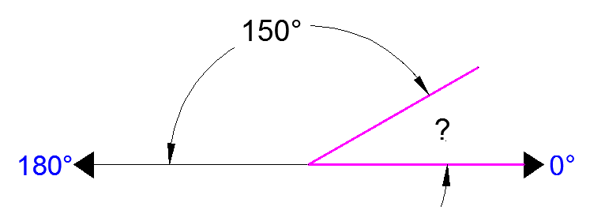
سیستم مختصات x,y

Slide 5
دستور های اولیه اتوکد
NAVBARDISPLAY :
دستور مربوط به نمایش دادن نوار ابزار جهت دهی
برای نمایش دادن نوار ابزار عدد یک و جهت پنهان کردن آن مقدار صفر را می دهیم.

Slide 6
انواع مختصات
مختصات مطلق:
X,Y
مختصات نسبی:
@X,Y
مختصات قطبی:
@D<A

Slide 7
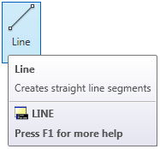
خط – راه های کشیدن خط
در command line تایپ کنید: LINE (or) L و سپس کلید ENTER را فشار دهید.
از بخش DRAW آیکون خط را انتخاب کنید.

Slide 8
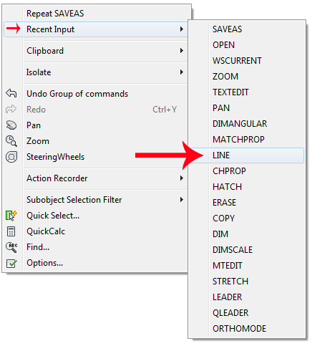
خط – راه های کشیدن خط
راست کلیک کرده و در بخش RECENT ITEM گزینه LINE را انتخاب کنید.

Slide 9
خط – راه های کشیدن خط
پس از اجرای دستور LINE ، مختصات نقطه شروع و نقطه ثانویه را وارد می کنیم که معمولا مختصات نقطه شروع مطلق و مختصات نقطه ی ثانویه از هر 3 نوع مختصات می تواند باشد.
پس از رسم یک یا چند خط متوالی، در انتها کلید Enter را فشار دهید.
pline (pl)
Spline (spl)

Slide 10


Line | Circle | Erase | Print | Undo |CO
Command | Keystroke | Icon | Location | Result
Line | Line / L |  | Home > LIne | Draw a straight line segment from one point to the next
Circle | Circle / C |  | Home> Circle > Center, Radius | Draws a circle based on a center point and radius.
Erase | Erase / E |  | Modify > Erase | Erases an object.
Print | Print / Plot CTRL+P |  | Quick Access Toolbar > Print | Enables the Print/Plot Configuration Dialog Box
Undo | U / CTRL+Z |  | Quick Access Toolbar> Undo | Undoes the last command.

Slide 11
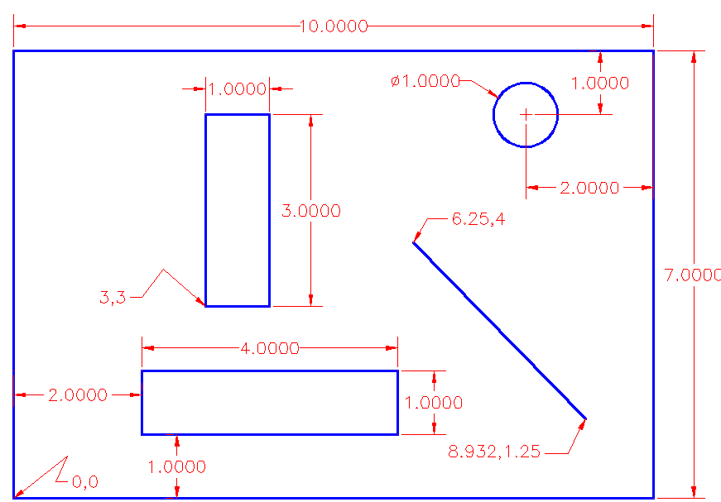
تمرین 1

Slide 12
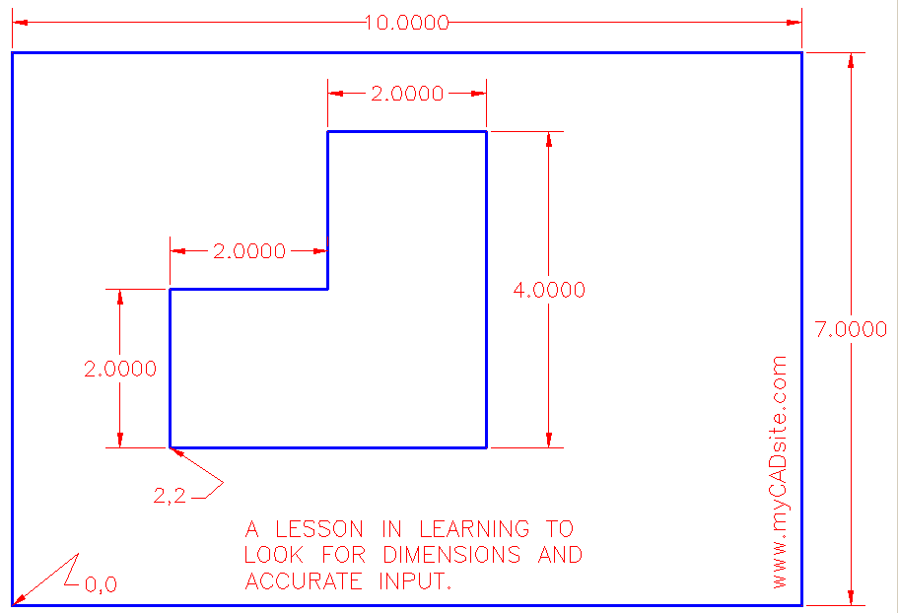
تمرین 2

Slide 13
Rectangle | Extend | Offset | Trim | O Snaps
Command | Keystroke | Icon | Location | Result
Rectangle | RECTANGLE / REC |  | Home > Draw > Rectangle | Draws a rectangle after you enter one corner and then the second.
Trim | TRIM / TR |  | Home > Modify > Trim | Trims objects to a selected cutting edge.
Extend | EXTEND / EX |  | Home > Modify > Extend | Extends objects to a selected boundary edge.
Offset | OFFSET / O |  | Home > Modify > Offset | Offsets an object (parallel) by a set distance.
Object Snaps | OSNAP / OS / F3 | CLICK | Tools > Object Snap Settings | Brings up the OSNAP dialog box.

Slide 14
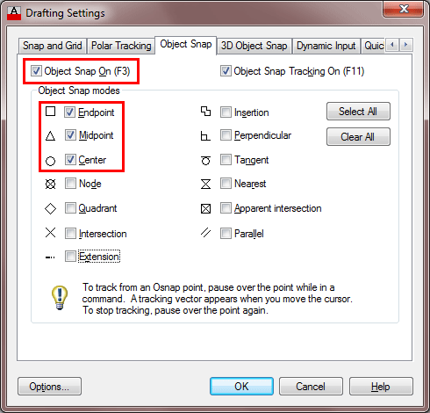
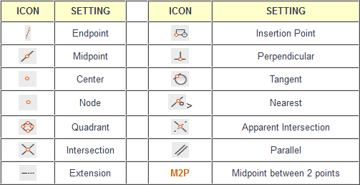
Object Snaps

Slide 15
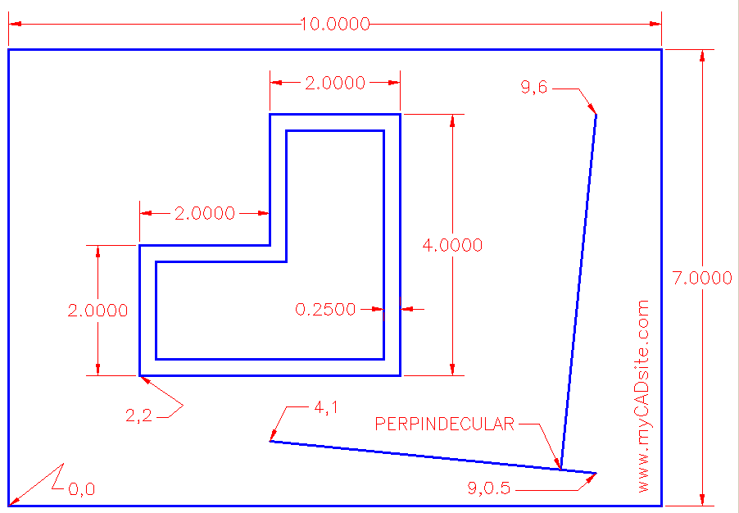
تمرین 3

Slide 16
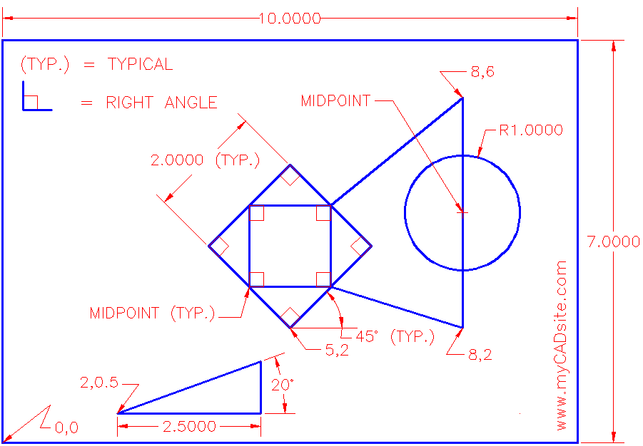
تمرین 4

Slide 17
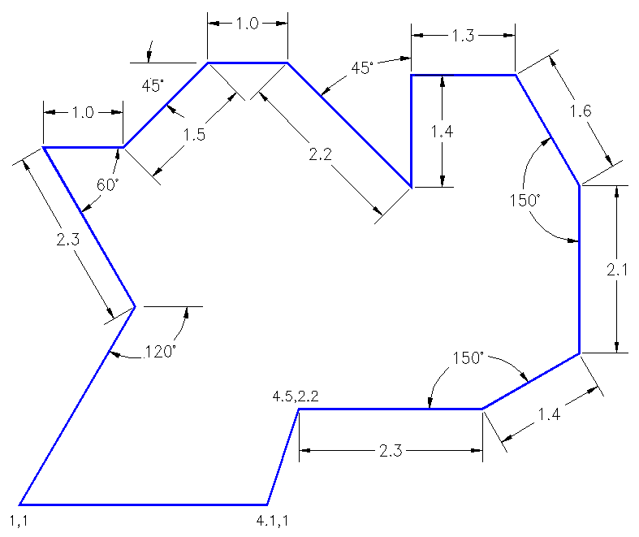
تمرین 5

Slide 18
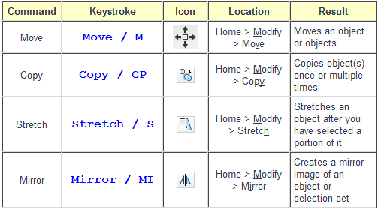
Move, Copy, Stretch, Mirror

Slide 19
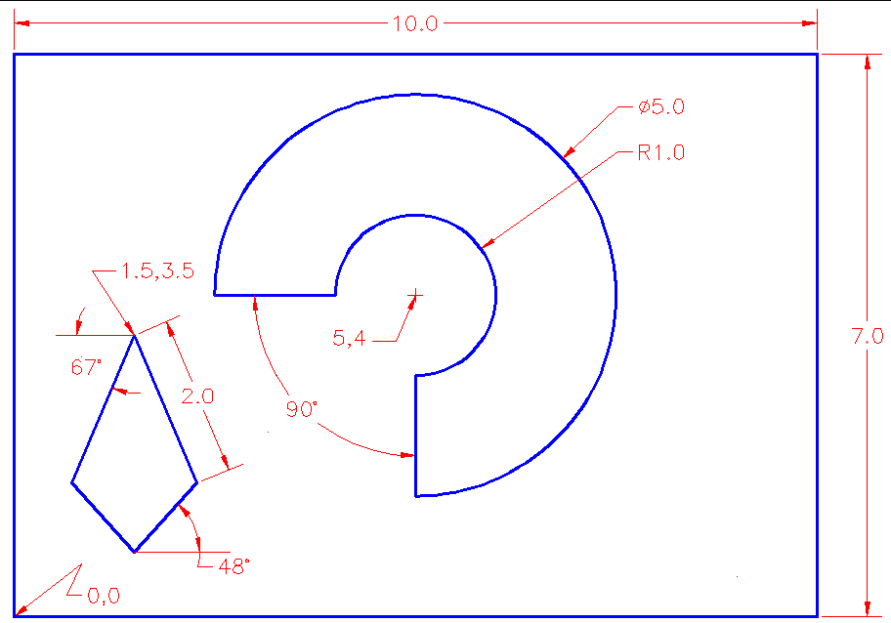
تمرین 6

Slide 20
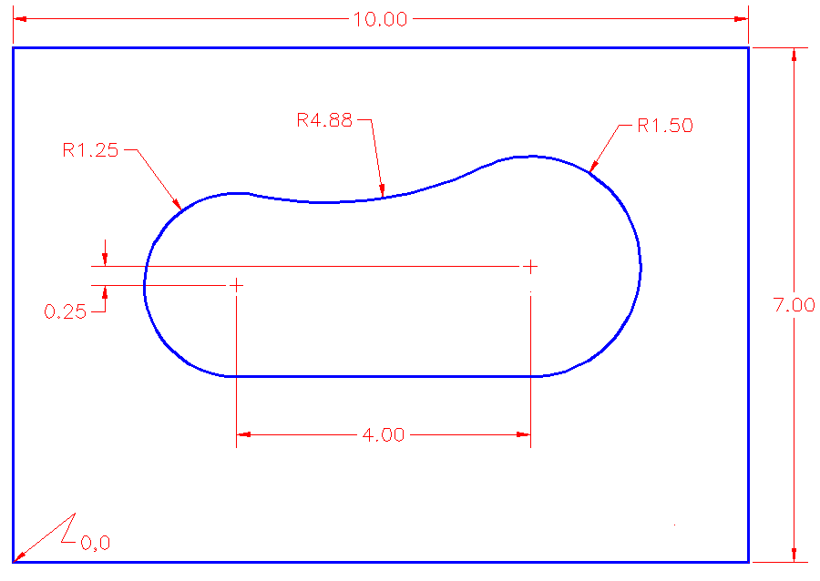
تمرین 7

Slide 21
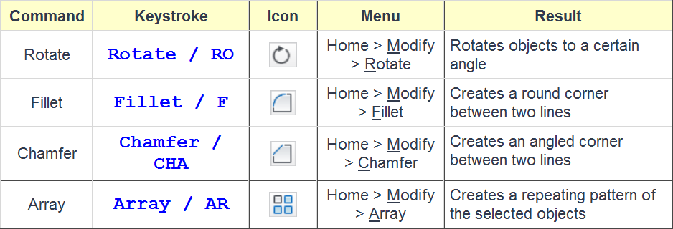
Rotate, Fillet, Chamfer, Array

Slide 22
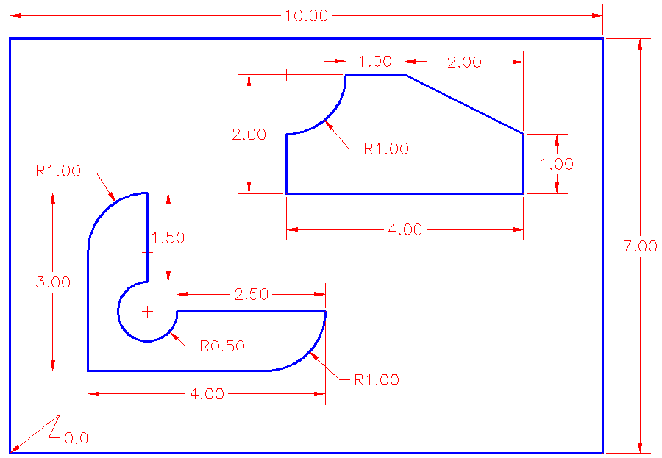
تمرین 8

Slide 23
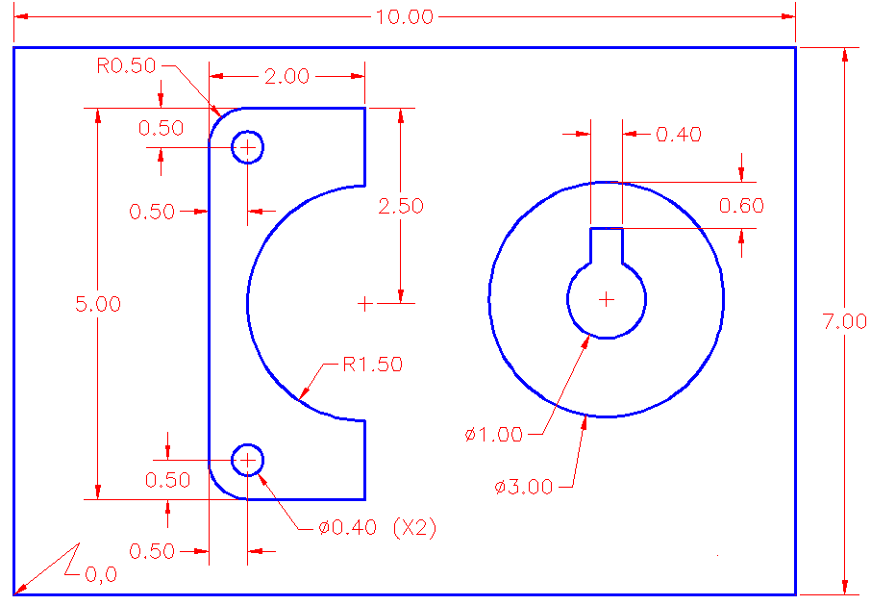
تمرین 9

Slide 24
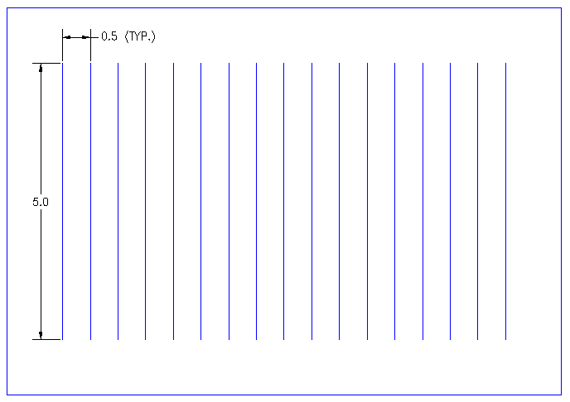
تمرین 10

Slide 25
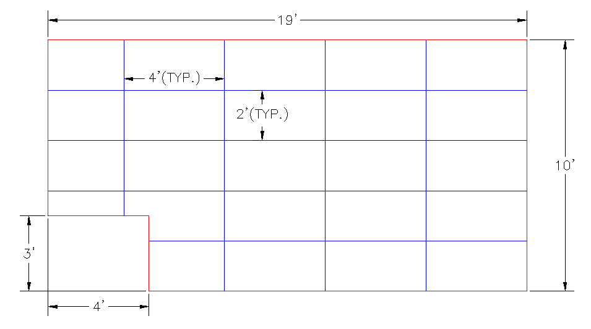
تمرین 11

Slide 26
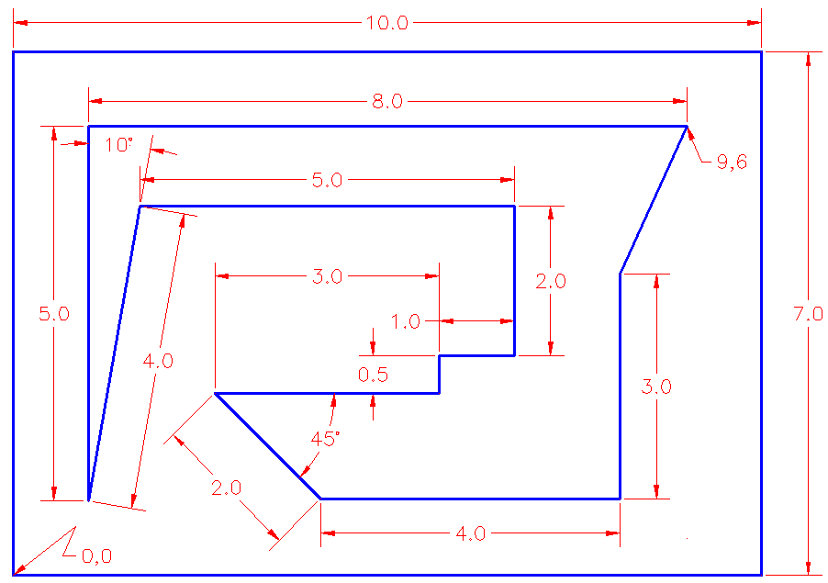
تمرین 12

Slide 27
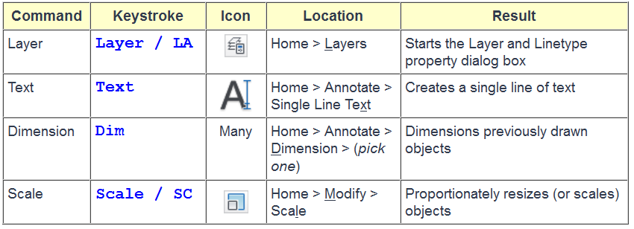
Layer, Text, Dimensioning, Scale

Slide 28
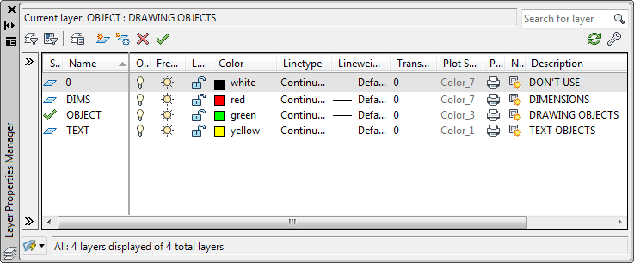
Layer

Slide 29
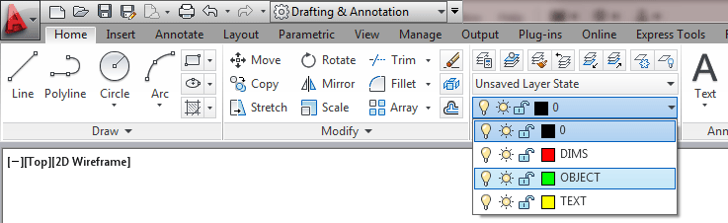
Layer

Slide 30
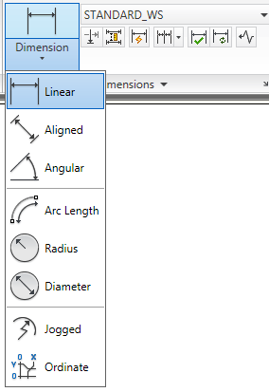
Dimensioning

Slide 31
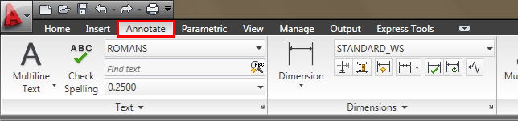
Dimensioning

Slide 32
تمرین 13
برای تمرین های 1 تا 12، تمام اجزاء را اندازه گذاری کنید.

Slide 33
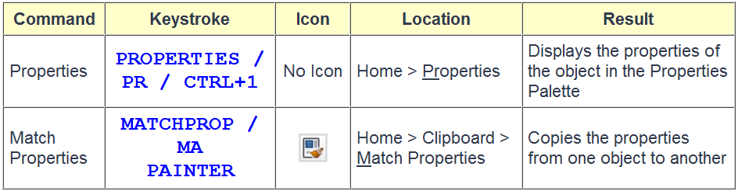
Object Properties

Slide 34
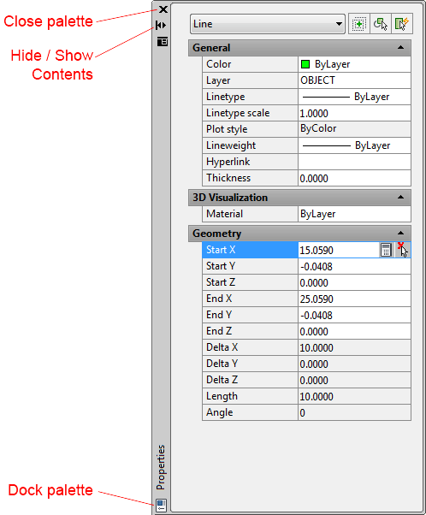
Object Properties

Slide 35
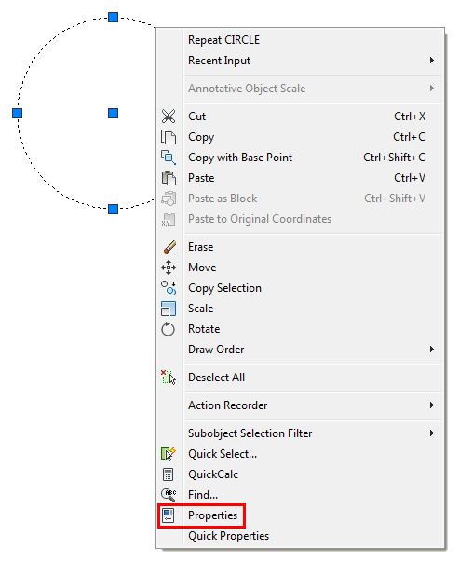
Object Properties

Slide 36
Object Properties
Double-Clicking

Slide 37
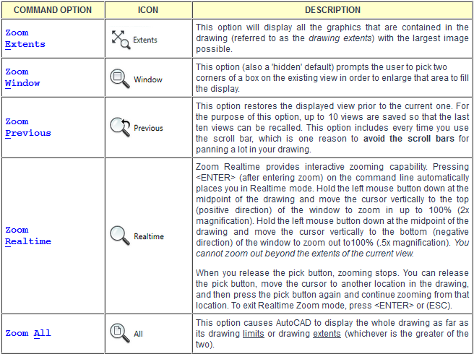
Zoom | Pan

Slide 38
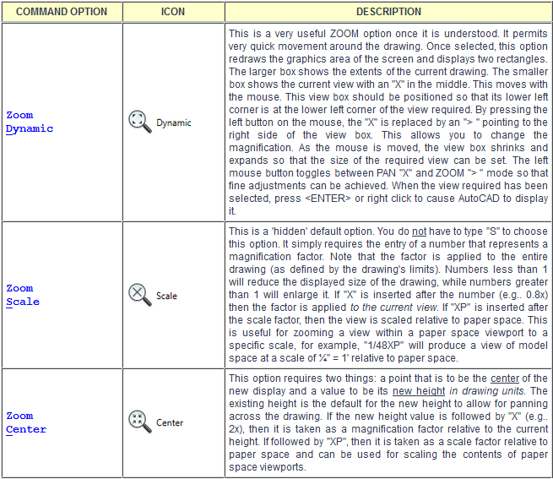
Zoom | Pan

Slide 39
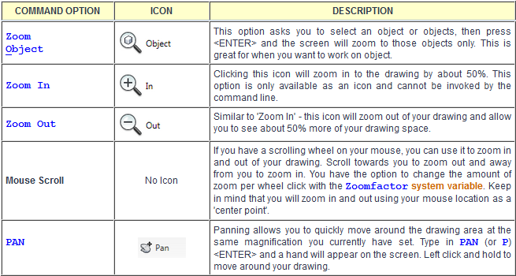
Zoom | Pan

Slide 40
Zoom | Pan
To begin with I would strongly recommend getting really good at these 3:
Use the Zoom > Extents whenever you want to see all objects.
Use the Zoom > Window option to 'close-in' on one area.
Use the Zoom > Previous option to return to where you were.

Slide 41
Orthographic
2 Videos

Slide 42
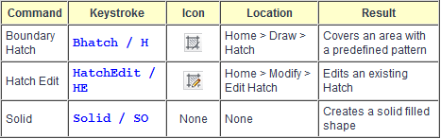
Hatch, Solid

Slide 43
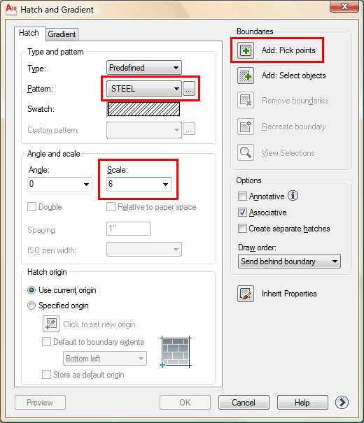
Hatch, Solid

Slide 44
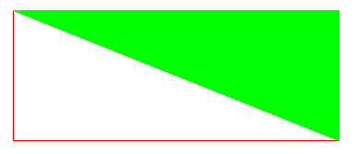
Hatch, Solid
با استفاده از سه نقطه ناحیه مورد نظر را انتخاب می کنیم. برای مواردی که بیش از سه نقطه مورد نیاز است از Hatch استفاده می کنیم.

Slide 45
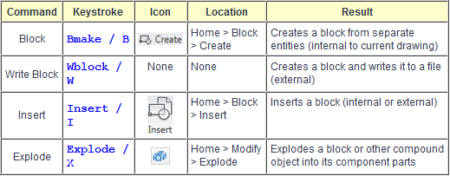
Blocks

